Slide 1








Slide 2





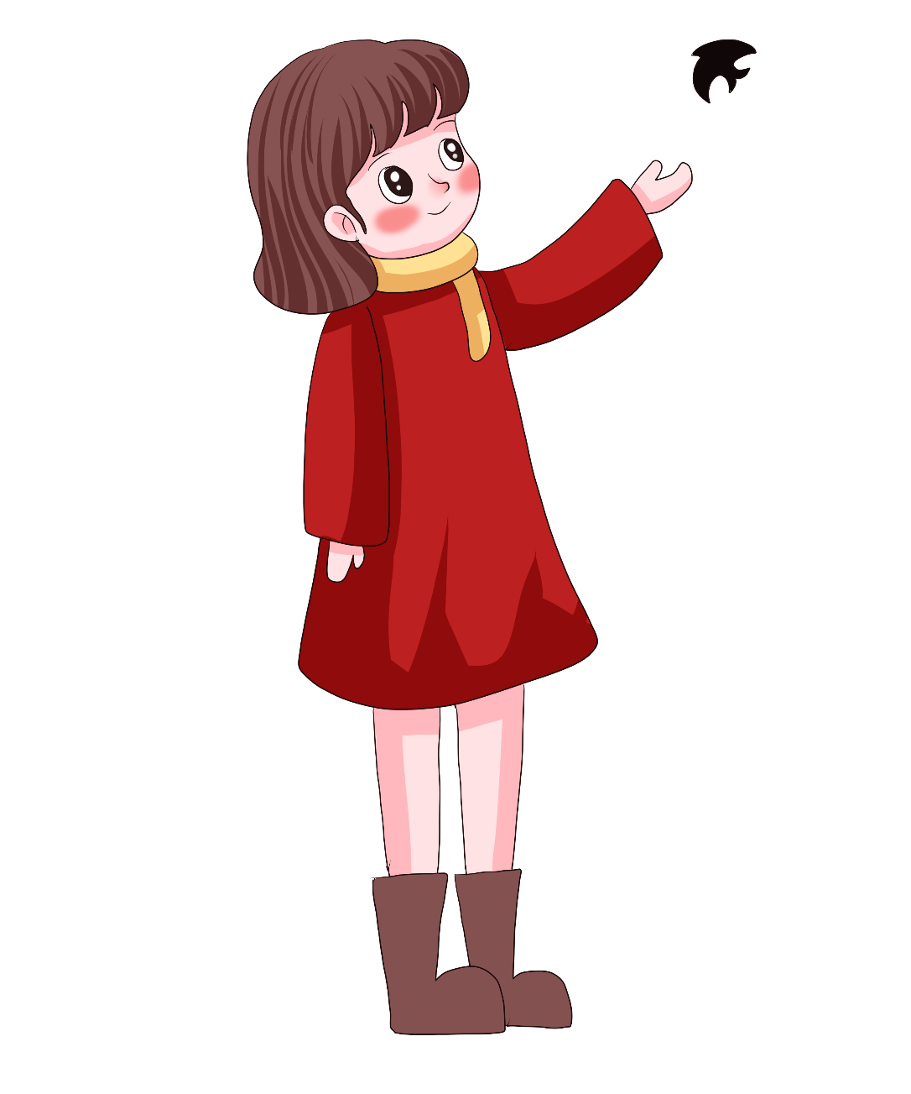




Phân biệt được đối tượng tự nhiên và sản phẩm công nghệ.
Nêu được tác dụng một số sản phẩm công nghệ trong gia đình.
Nêu được vai trò của các sản phẩm công nghệ trong đời sống gia đình.

Slide 3



Slide 4













Slide 5

Trong bài hát bạn nhỏ yêu những gì?
Vậy thiên nhiên có những gì mà bạn nhỏ yêu nhỉ?

Slide 6


Slide 7




Slide 8
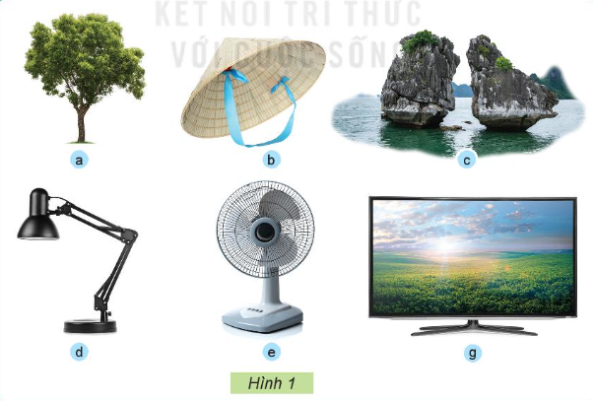
Em hãy quan sát và gọi tên những đối tượng có trong hình 1.
Cây xanh
Nón lá
Vịnh Hạ Long
Trong những đối tượng đó, đối tượng nào do con người làm ra, đối tượng nào không phải do con người làm ra?
Đèn học
Quạt điện
Ti vi

Slide 9
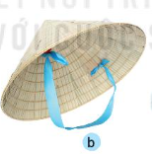
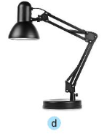
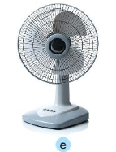
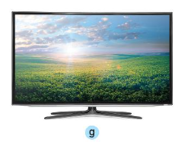
Những đối tượng do con người làm ra:

Slide 10
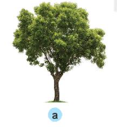
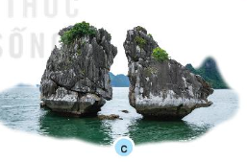
Những đối tượng không phải do con người làm ra:

Slide 11

Em hãy kể tên đối tượng tự nhiên và sản phẩm công nghệ mà em biết?

Slide 12



Một số đối tượng tự nhiên

Slide 13
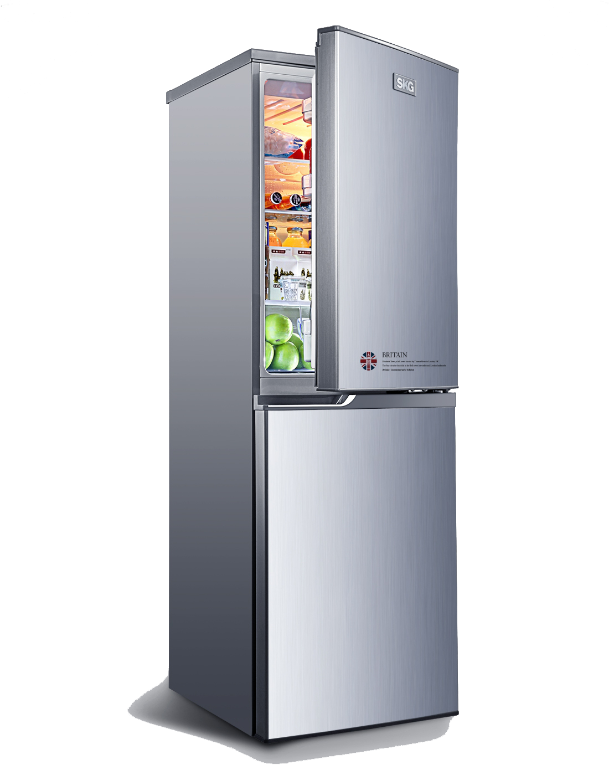

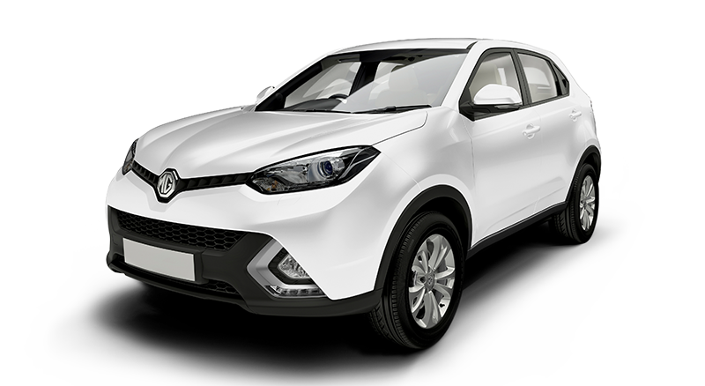
Một số sản phẩm công nghệ

Slide 14

Sản phẩm công nghệ là sản phẩm do con người tạo ra để phục vụ cuộc sống.
Đối tượng tự nhiên không phải do con người tạo ra mà có sẵn trong tự nhiên như: động vật, thực vật, đất, nước,...

Slide 15


Slide 16
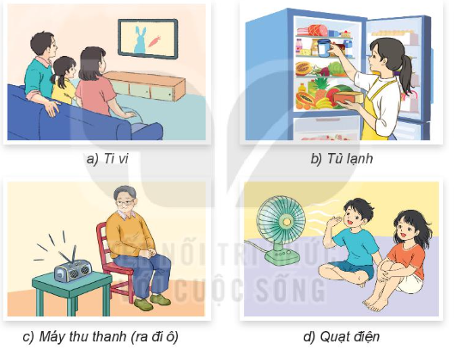
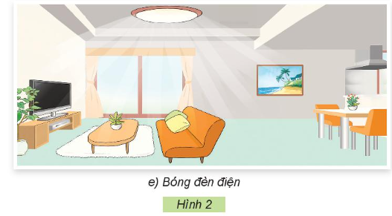

Quan sát hình 2, dựa vào các từ gợi ý: giải trí, làm mát, chiếu sáng, bảo quản thực phẩm. Em hãy nêu tác dụng của các sản phẩm công nghệ có tên trong hình.

Slide 18
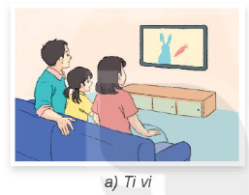
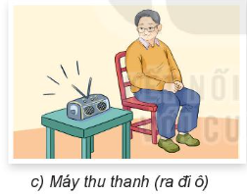
Tivi, máy thu thanh: có tác dụng giải trí.

Slide 19
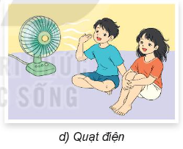
Quạt điện: có tác dụng làm mát.

Slide 20
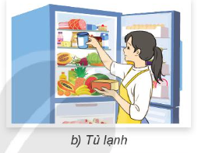
Tủ lạnh: có tác dụng bảo quản thực phẩm.

Slide 21
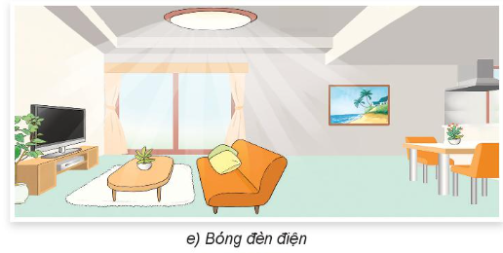
Bóng đèn điện: có tác dụng chiếu sáng.

Slide 22
Các sản phẩm công nghệ có vai trò rất quan trọng trong đời sống của chúng ta.
Càng ngày những sản phẩm công nghệ càng hiện đại giúp cho con người có cuộc sống tốt đẹp hơn.

Slide 23


Slide 24


Slide 25
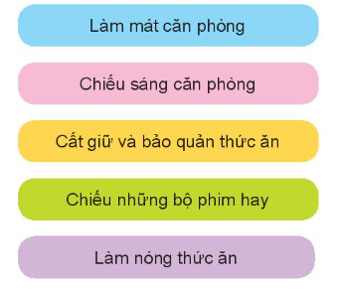

Kể tên các sản phẩm công nghệ mà em biết có tác dụng như mô tả dưới đây:
Thảo luận nhóm 4

Slide 27
Làm mát căn phòng: quạt điện, máy điều hoà,...
Chiếu sáng căn phòng: Bóng đèn điện, đèn cao áp...
Cất giữ bảo quản thức ăn: tủ lạnh, tủ đông...
Chiếu những bộ phim hay: Tivi, máy chiếu...
Làm nóng thức ăn: bếp điện, bếp ga, lò vi sóng,...

Slide 28


Slide 29







Notes:
Hướng dẫn: Nhấn vào đụn đất để đến câu hỏi, sau khi trả lời đúng, nhấn tiếp vào biểu tượng cà rốt hiện lên đáp án quay lại màn hình chính của trò chơi.

Slide 30





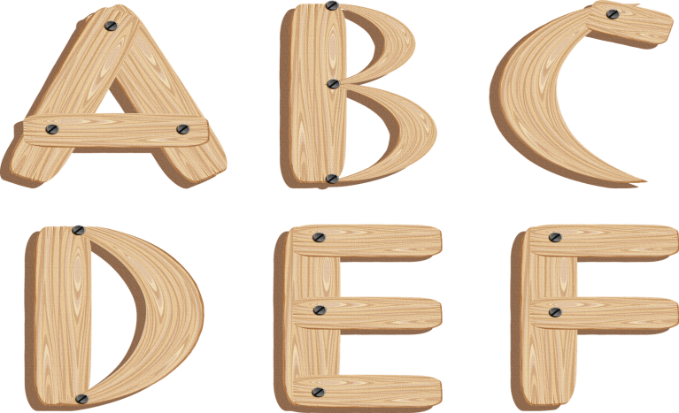

1. Đâu là sản phẩm công nghệ do con người tạo ra?
*
*
Biển
Ngôi sao
*
*
Gió
Tàu điện

Slide 31
2. Đâu là đối tượng thiên nhiên?
*
Ô tô
Máy bay
*
Mặt trời
*
Tàu hỏa
*

Slide 32


3. Các sản phẩm công nghệ có vai trò gì?
Giúp cuộc sống con người tiện lợi hơn.
Không giúp ích gì.
Làm cuộc sống tụt hậu.

Slide 33




